Slide 1
In-App Purchase Virtual Goods Management For Mobile Developer
微信: liuhuadongweixin

Slide 2
Mobile developers’ Questions & Opportunity?
我是android，IOS移动应用，游戏开发者，要用In-App Purchase收费。应用的绝大部分虚拟商品需要外置在服务器上，用户可以通过网络随时获取。用户购买的虚拟物品，是动态变化的，但是我不懂服务器开发，也不想把精力放在Web服务器的开发上。
我的应用提供给设计师，设计虚拟物品。设计师可以在我的应用内赚到钱。
我的应用需要自定义的虚拟物品推荐，排序
Google Store, Apple Store没有服务来解决上面两个问题
IAP已经成为移动开发者最大的收入来源

Slide 3
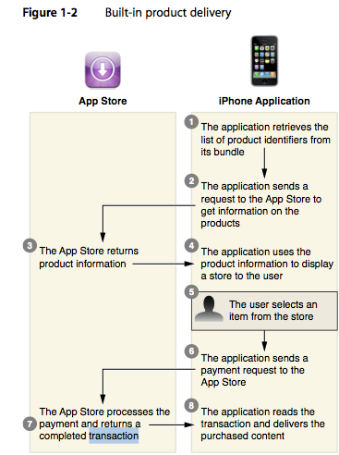
内置产品模式
使用这种模型。 需要交付的产品已经在程序内部。 这种方式通常用在一些被锁定的功能上。 也可以用来交付在程序束（App Bundle）中的内容。 该方式的一个重要的优点是你可以及时的给客户交付产品，大多数的内置产品应为非消耗性商品。

Slide 4
IOS服务器虚拟商品方式
服务器类型使用这种方式，要提供另外的服务器将产品发送给程序。 服务器交付适用于订阅、内容类商品和服务，因为商品可以作为数据发送，而不需改动程序束。 例如，一个游戏提供的新的内容（关卡等）。 Store Kit不会对服务器端的设计和交互做出定义，这方面工作需要开发者来完成。 而且，Store Kit不提供验证用户身份的机制，你需要来设计。 如果开发者的程序需要以上功能，例如，纪录特定用户的订阅计划， 开发者需要自己来设计和实现。
我们帮助开发者来实现虚拟商品的托管, 节省开发者时间和金钱

Slide 5
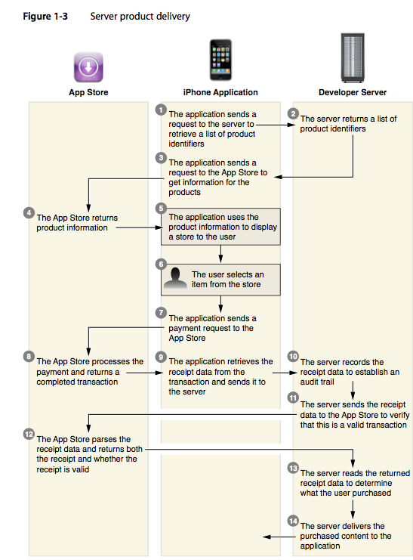
一个IOS的服务器虚拟物品购买过程
http://www.cocoachina.com/iphonedev/sdk/2010/1125/2396.html

Slide 6
How to resolve?
移动应用开发者只需要关注自己的移动端的业务逻辑。我们给开发者提供虚拟商品发布，管理，获取，统计分析的能力。我们来帮助开发者托管虚拟物体的管理。
设计师在我们的托管平台上发布虚拟物品，提供设计师虚拟物品的账单审计。
我们来完成应用和虚拟物品的对接

Slide 7
服务于移动应用
服务模式： 托管 + 变现(IAP)
先只管IOS和android应用，游戏差异性太大，暂不考虑。
市场：国内，国外付费市场
用户：移动应用开发者，有动态内容获取要求
托管：云托管，卖方案，咨询，Open Source(赚不到钱，那就赚点名声)?
应用类型
移动应用需要购买并下载动态内容，
内容发布类
电子书，Music，等其他可以当内容消费的商品
换肤类
壁纸，皮肤，卡通头像
IAP集成
Donate, Pro Version,
Notes:
田阳：今后考虑游戏引擎的支持：Unity，Cocos2D/2D-x, Corona, etc..

Slide 8
用户是谁
先从小范围开发者验证，验证可行，别铺的太大，二期可以重构，再往外扩展。
开发者
快速集成。提供一站式，内容发布，获取，支付的服务。
独立开发者和小团队
减少IAP集成的工作量，让应用发布更快更方便，后期有更好的扩展性
团队小，无服务器开发经验，需要能快速集成IAP变现，赚名声。
应用用户小，舍不得(甚至是不值得)投入服务器端的开发，虽然Google已经在提供Backend 服务，但是集成还是有代价的。我们可以免费提供给他们用。
高级开发者
人员组成齐备，能力强，目前可能不是我们的用户。解决部分初级开发者后，可以转向高级开发者提供服务。
二期往这里发展，考虑怎么赚钱
最终用户：
不需升级app即可获取更新的IAP项目，让最终用户感到便利性
普通用户
能用通用的支付渠道(Google Wallet, ISO, Alipay)，内购应用内商品。无支付学习成本。

Slide 9
和Parse有什么不同?
Parse用户分析：
企业移动化潮流，他们需要一个Mobile App， 并支持Social Account集成。
Cisco, 卡迪拉克，Hello Kitty, Swisscom, BBDO, https://www.parse.com/customers/featured
企业移动部门
Cloud Database + Social Login
File Storage
我们的用户是谁？有什么不同
Parse 有Express 开发简单的动态服务器，NodeJS风格，逻辑代码，存储，数据结构定义都基于开发者自己的定义，及其灵活。
灵活带来的问题是需要开发，我们提供的服务，无需用户做服务器端的JS开发，但是可以扩展托管物品存储字段。
我们只解决虚拟物品的托管和IAP问题，以及为了提供该服务需要搭配的最小周边服务。
是否可以为Parse协同？
成为Parse的虚拟商品托管？需要给他开发一个Cloud Module。Parse 服务器运行都是基于NodeJS开发，我们服务器端涉及支付，统计，发布页面。相对于我们提供给用户的整个服务，整合不方便(没有IAP支付？)

Slide 10
逻辑组件
账号
分第三方有账号 和无账号
有账号：
无账号：
社交
PUSH/Notification
支付币
虚拟币，
银行卡，Google Checkout, IOS, Alipay …
虚拟商品内容管理
Publish, Asset Management,
分类，推荐，榜单，过滤
开发者应用管理
隔离每个开发者
虚拟商店
API，SDK(IOS, android), IAP
统计分析
提供给开发者分析报告
账单管理
统计分析，转账支付
开发者应用数据存储
存储，商品扩展信息

Slide 11
逻辑组件
账号
分第三方有账号 和无账号
有账号：
无账号：
社交
PUSH/Notification
支付币
虚拟币，
银行卡，Google Checkout, IOS, Alipay …
虚拟商品内容管理
Publish, Asset Management,
分类，推荐，榜单，过滤
开发者应用管理
隔离每个开发者
虚拟商店
API，SDK(IOS, android), IAP
统计分析
提供给开发者分析报告
账单管理
统计分析，转账支付
开发者应用数据存储
存储，商品扩展信息
Notes:
田阳：
理解应该分为两个主要部分： 应用程序空间：这部分存储的信息包括：
A：IAP项目，这部分数据是每个用户都能看到的；
B：销售记录，这部分是只有管理员能看到的；
至于销售报表、统计分析，都是根据存储信息生成的View；
用户空间：
主要就是收据：我买过什么，今后换了手机，可以用同一个帐户登录，获取我购买过的虚拟产品等

Slide 12
账号、虚拟币
先做最小集，满足用户可以标示出虚拟物品的消费。
账号
提供Google，FB和国内一到两个账号集成，服务器定义方式：internal ID, 3d-Account_id, other fields
可以先自做Google 和 Apple(待考证)
不做账号相关的社交，账号是隐性的，开发者App没有账号系统，也可以使用。
虚拟币(金币，X币)
第一期实现，同时支持用真实货币结算。
能完美集成在Google和IOS
用Google和IOS支付都可以购买虚拟金币，两个平台的客户端可以无缝集成，用户支付商品时使用虚拟币，消除平台的差异性。
用户一般都会做两个平台，
暂时不做折扣，奖励，限免之类的需求。自己的虚拟币将来可以作为Plug-in 集成进来， 客户端SDK和服务器端，开发取决于用户的需求和时间安排。
Notes:
田阳：从MVP角度讲，最开始可能不需要做账号相关服务，但必须预留好架构支持。

Slide 13
PUSH
主要的问题在开发者需求，什么场景下程序需要PUSH，
向开发者通知，开发者需要能自己定义PUSH条件
下载，购买，用户注册
可以设置阈值
用户之间的通知
社交需求(第一阶段无，没有决定深入做账号之前)
Android 用GCM
IOS 用Apple提供的通知
第一阶段不做，但需要考虑，可以留出接口
Notes:
田阳：iOS可以集成apple的push service，也是全球通用。另外针国内用户，我们可以利用百度push，他们集成了android和iOS的push功能。

Slide 14
虚拟商品的管理
这是我们系统的核心，不能打折扣的地方（已经实现大部分，再抽取一次）
开发者账号
开发者管理自己注册的应用
商品管理
发布，版本，描述(多项)
商品统计分析
两个维度分析，下载和订单。
商品推荐
展示推荐位，分类。
钱包管理
所有商品的订单

Slide 15
统计分析
下载，参考成熟方案，先选取关键几个指标

Slide 16
客户端SDK和API
SDK
Android
可选择集成多套定制UI风格，IAP支付(Google Wallet, Alipay)
IOS
Open API
/publish
/get
/list
Category
支持”latest”, “down”， 等过滤条件

Slide 17
安全
应用之间数据隔离
应用之间用户隔离
访问安全
https

Slide 18
应用状态数据存储
这是和账号相关的业务，和虚拟物品，没有多大的关系，提供他只是为了，用户的一个最小集成。
商品的扩展信息是需要的，为满足不同的应用自定义展示。
第一期可以没有

Slide 19
产品及服务
Developer
发布内容
EBook
IOS
Designer
虚拟商品
Market
Mobile
App
Music
IAP
Wall
paper
Google
Developer
Theme
User

Slide 20

Architecture
深黄色需要
提供的服务
download
App from Store
1
Users
Developer
Google Player
Publish
application
Application
In App Purchase
Game ?
Apple Store
Publish
virtual goods
Designer
Virtual Goods
SDK
Andoird/IOS
3
PUSH
Store
Portal
Statistics &
Analysis
download
& provision
Open API
Configuration
Security
Order
Management
2
charge
Virtual Currency
Virtual goods
Management
Project
Management
Google
Wallet
Virtual
Currency
Gold
Coin
Order
Account
Virtual Goods
Apple
Payment

Slide 21
虚拟物品应用内计费移动(android, ios)解决方案计划
组件 | 第一阶段（最小集合） |  |  | 第二阶段
 | 1 | 2 | 3 | 1 | 2 | 3
账号 | 导入Account 信息 | 配合第三方集成 FB/Google |  | 独立注册
虚拟货币 | 存取，支付
支付、账单 | Google | IOS | Alipay
PUSH |  |  |  | GCM | Apple Push
虚拟商品管理 | 发布，版本
项目/应用管理 | 开发者账号，应用配置
虚拟商店 | 展示，分类，推荐
统计分析 | 下载，保有，时间趋势，
安全 | 信息隔离，访问安全
SDK/Open API | Android SDK | IOS SDK | Open API
Cloud storage |  |  |  | 简单的配置
Notes:
刘华东：第一阶段是最小集，具备向开发者推广使用的能力

Slide 22
Product Description
Mobile SDK
获取产品列表
安装虚拟物品
支付
记录用户购买行为
Server Service
发布虚拟物品
API
获取，推荐
账号
虚拟币
应用管理
后台编辑管理
价签管理
渠道管理(Google，CMCC，Amazon, Alipay)
PR
Push/notification(GCM, )
Statistical 统计分析

Slide 23
How to Make Money?
B2D MBaaS(Mobile Backend as a service)
托管模式（开发者无需自己的服务器）
按照下载付费(流量费用)
交易佣金(CPS)
部署模式（开发者自己提供服务器）
卖服务程序
广告联盟
通过应用端SDK推送

Slide 24
支付设计
框架直接多种计费模式
CMCC梦网，Google Wallet, Amazon
角色定义
虚拟内容开发者
用户
Mobile 开发者

Slide 25
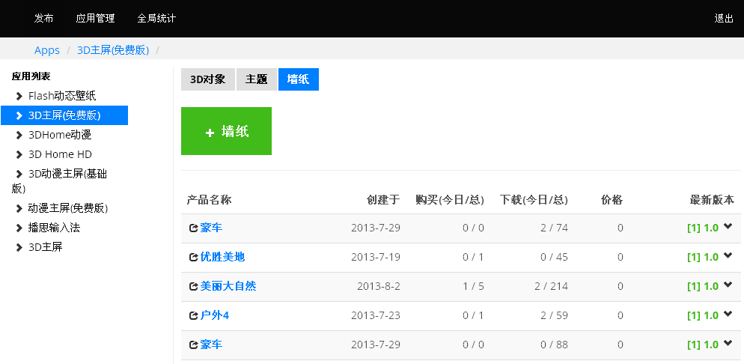
产品截图

Slide 26
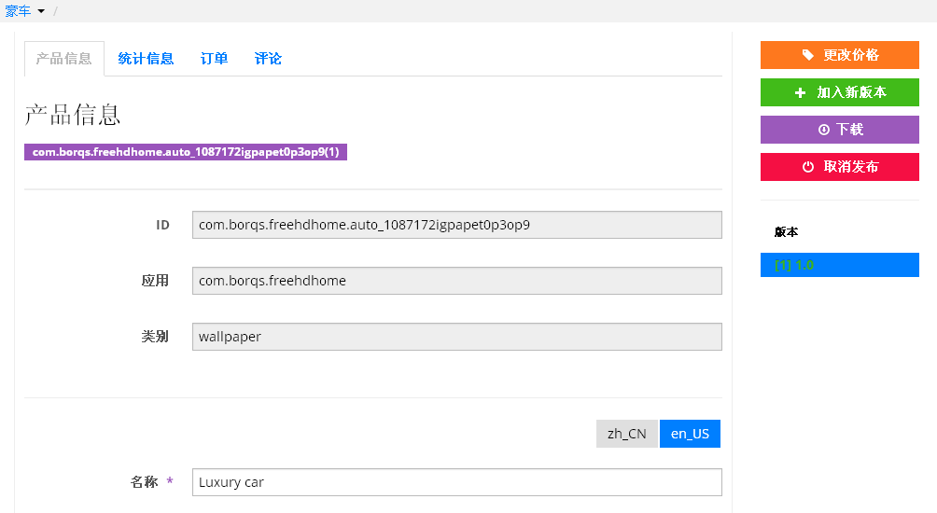
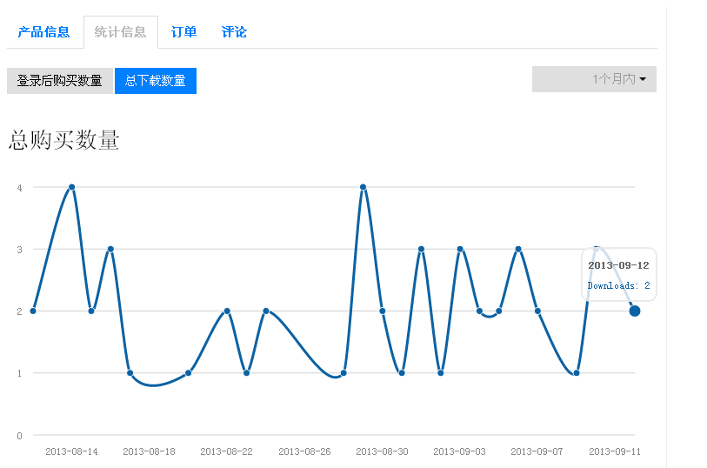
产品截图

Slide 27
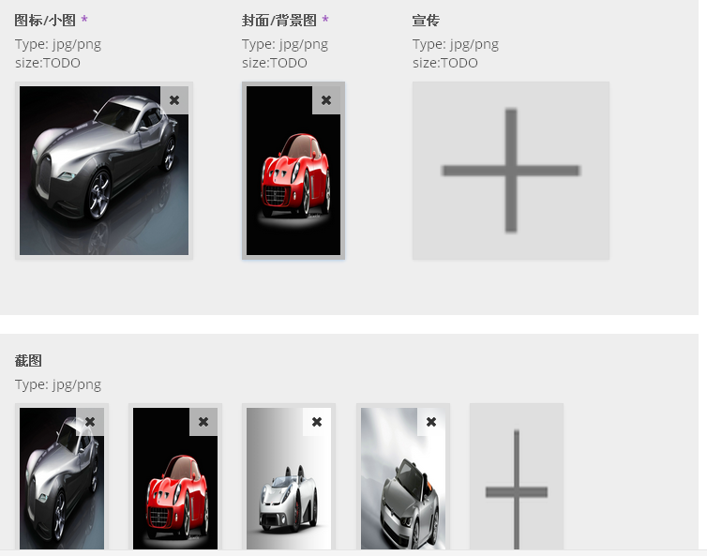
截图

Slide 28
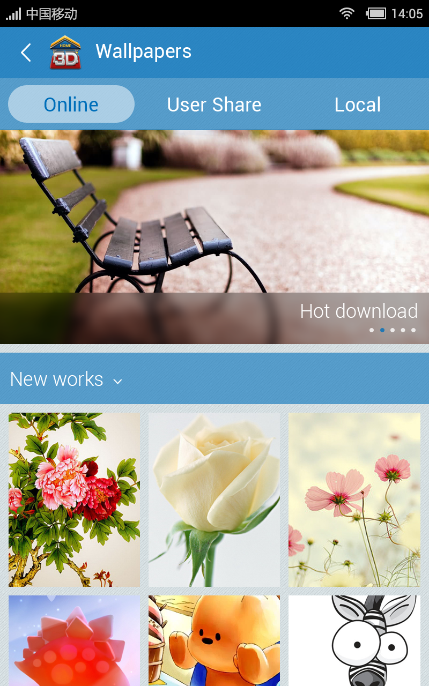

移动端

Slide 29
Reference
http://blog.csdn.net/xiaominghimi/article/details/6937097

Slide 30
第一个版本具体事宜
产品形态：
Android, IOS SDK
+Demo
+Account Login, Register, Profile,
虚拟币支付SDK
购买，展示
Web Portal
开发者申请
APP Key
产品描述
描述展示
整体和部分
Category, Recommendation
Open API
核心API
周边API

Slide 31
Component
Mobile
App
SDK
Developer
App Key
Project
Virtual
Currency
Web
Portal
Google
Internal
Account
FB
Product
Invoice
Twitter
登陆
Assert
Manager
Developer
Statistics
VG
Account

Slide 32
账号
Internal Account总是存在，所有的登陆账号关联到Internal Account.
虚拟币和Internal Account相关，和外部第3方登陆的账号绑定
是否需要支持多个第三方账号，绑定为一个内部账号？
取决于开发者的实现，开发者有账号，和我们的系统无关。只需要他传一个Account User(uid是不变的)给我们，我们的账号会生成一个Internal Account User
开发者无账号系统
同样建议开发者选择一个合适的第三方账号，这个工作，我们的Demo会展示。
这种情况先不考虑多账号绑定。
开发者选择多账户绑定，目的是为了应用能适应更多的已有不同类型账号的用户
我们实现一个简单的第三方账号。
满足无账号客户
架构参考实现
开发者账号
和用户账号完全不同
定义application 标识: app key, app secret key
设计师账号
第一期和开发者账号相同，不做考虑

Slide 33
产品定义
属性
多次购买，订阅类，是否能被消费
max_unit_number, expired_date
定价
可以是虚拟币
可以是真实货币
折扣率（促销可用）
支持依赖关系
enable_sub_product, sub_product_count (用于类似电子书章节)
类别
一批产品
过滤
download_count, update_time, purchase_count
便签(TAG)
产品标识
文件类
String( max_size )
Empty
就是一个支付的名称，无实际内容

Slide 34
虚拟币
和Internal Account 关联
可以同时有两种形式
X币 和 xx币
金币，钻石
Deposit, withdraw,
交易账单
充值，消费

Slide 35
个人资产
Internal user id, product id, number, expire_date,
在查看自己的Profile时， 能看到这些信息。
可以查看，已经购买产品，已经消费产品，现在拥有的产品，包括数量，到期时间

Slide 36
Open API
/vgiap/myproduct
/vgiap/list
/vgiap/product
/vgiap/product/sub
/vgiap/promotion
账单
/vgiap/purchase
/vgiap/query
/vgiap/consume
数据结构
Product
基本信息(name, desc)，定价(渠道， 价格)，app_extends, 折扣, TAG, external_link(外链), VGUser
Internal account user
虚拟货币，客户端不涉及API
服务器端搞定
账号，一个参考实现，无需提供API
对开发者没有用，可以Open Source

